Slide 1
La production d’énergie électrique
Énergie 2

Slide 2
La production d’énergie électrique
Une des transformations les plus importantes dans le monde moderne est la production d’énergie électrique.
Puisqu’il est difficile d’utiliser la petite quantité d’énergie électrique naturelle, on doit la produire nous-mêmes.
Il y a plusieurs façons d’effectuer cette transformation.
Énergie rayonnante
Énergie cinétique
Énergie éolienne
Énergie géothermique
Énergie électrique
Énergie thermique
Énergie chimique
Énergie nucléaire

Slide 3
Qu’est-ce que c’est l’énergie électrique?
En termes simples, l’énergie électrique est la circulation d’électron énergisés à travers un conducteur.
Les électrons circulent seulement s’ils sont dans un circuit fermé.
Une conducteur est un matériel qui permet facilement le transfère d’ électrons, comme un fil en métal.
Il y a plusieurs façons de faire circuler les électrons et de leur donner de l’énergie.
neutron
protons
électron

Slide 4
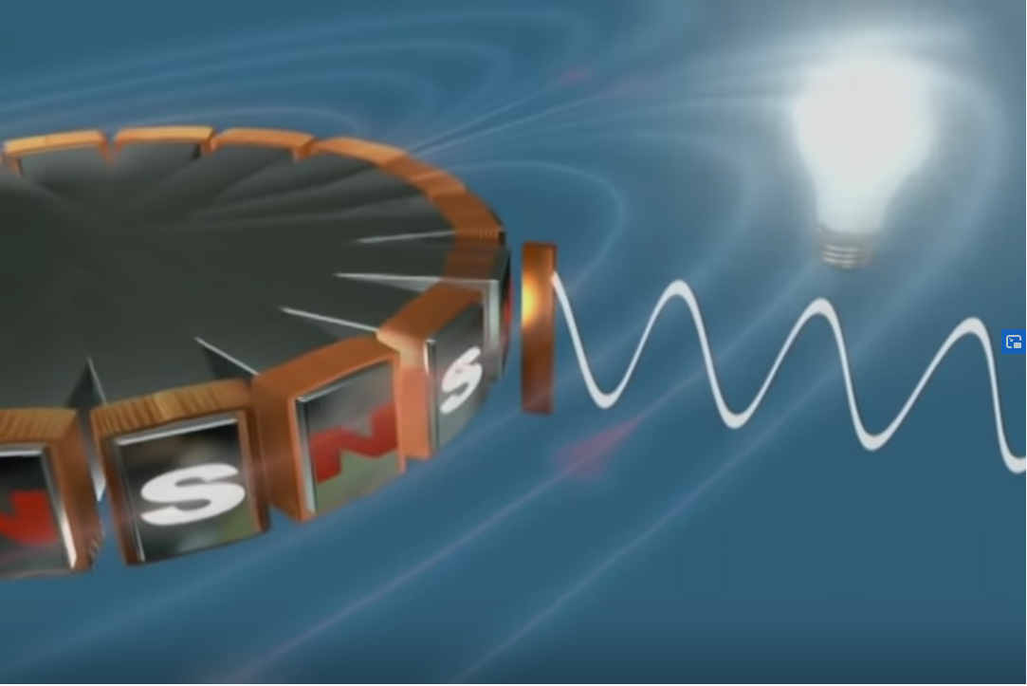
La video “L’énergie électrique” de Hydro - Québec

Slide 5
Comment est-ce qu’une turbine produit de l’énergie électrique?
En termes simples, les aimants placés près d’un conducteur et mis en mouvement peuvent provoquer le mouvement des électrons dans le conducteur et, donc, créer un courant électrique.

Slide 6
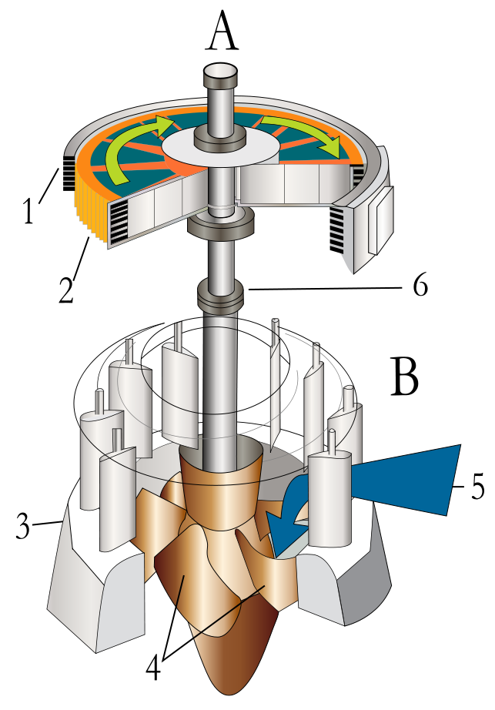
La rotation d’une turbine
Turbine hydraulique couplée à un générateur électrique
Souvent, pour produire de l’énergie électrique, on fait tourner une turbine.
Ceci peut être accompli par de divers moyens, comme avec le mouvement de l’eau montré dans l’image ci-contre.
A Générateur
1 – Stator
2 – Rotors réglables
B Turbine
3 – Vannes
4 – Pales turbine
5 – Flux d'eau
6 – Axe de rotation

Slide 7
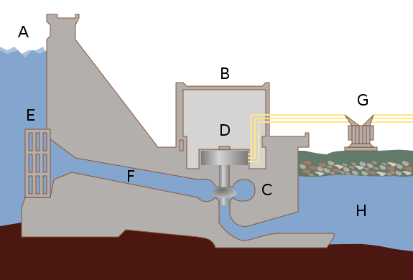
Comment faire tourner la turbine
Forcer l’eau tombant de tourner la turbine
Cette méthode est la plus commune en Colombie-Britannique.
A – réservoir
B – centrale électrique,
C – turbine
D – générateur
E – vanne,
F – conduite forcée
G – lignes haute tension
H – rivière

Slide 8
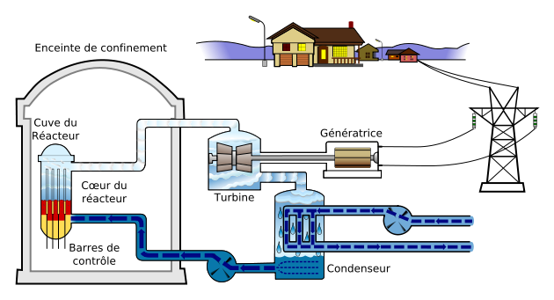
Comment faire tourner la turbine
Faire bouillir de l’eau et forcer la vapeur de tourner la turbine.
Il y a plusieurs façons de faire bouillir l’eau,
Brûler des combustibles fossiles (souvent le charbon)
Brûler de la biomasse
Utiliser la chaleur géothermique
Des réactions nucléaire, comme dans l’image ci-contre
Schéma de principe d'une centrale nucléaire de réacteur a eau bouillante

Slide 9
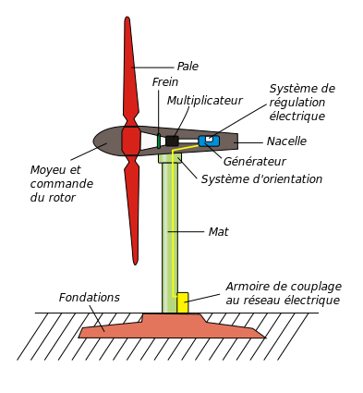
Comment faire tourner la turbine
Faire tourner la turbine avec du vent.
Une seule éolienne produit peu d'électricité - c'est pourquoi on installe généralement plusieurs éoliennes à un même endroit pour former un parc éolien.
Schéma d’une éolienne

Slide 10
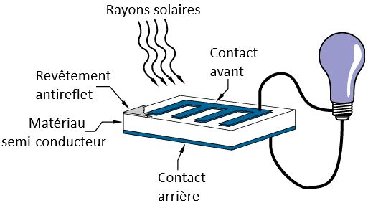
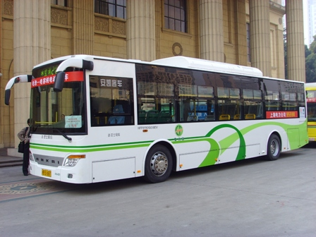
D’autres moyens de faire circuler des électrons énergisés
Les cellules photovoltaïques où les électrons dans le silicium (un semi-conducteur) sont excités et forcés à circuler
Des réactions chimiques où les électrons d’une réaction chimique accumulent dans une région et sont forcés à circuler
Un bus électrique à Shanghai

Slide 11
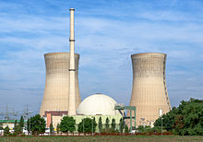
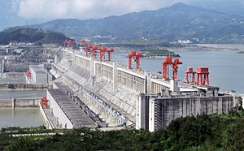
Quel est le meilleur moyen de produire l’énergie électrique?
Le choix d'un système de production d'électricité dépend principalement de la disponibilité des ressources énergétiques.
Certaines sources d’énergie sont renouvelables, d’autres sont non-renouvelables.
une ressources qui n'est pas détruite lors de son utilisation et/ou qui possède la capacité de se renouveler naturellement au moins à la même vitesse qu'elle est utilisée.
une ressource qui est détruite lors de son utilisation et/ou qui se renouvelle plus lentement que la vitesse avec laquelle on l'utilise.

Slide 12
Récapitulons!
Les humains crée de l’énergie électrique utilisable en transformant d’autres types d’énergie en énergie électrique.
Souvent c’est avec la rotation d’une turbine.
Combusiton des combustibles fossiles ou de la biomasse,
chimique → thermique → cinétique → électrique
Le mouvement d’eau,
gravitationnelle → cinétique → électrique
Le mouvement du vent,
éolienne → cinétique → électrique
Une reaction nucléaire,
nucléaire → thermique → cinétique → électrique
L’energie geothermique,
geothermique (thermique) → cinétique → électrique
D’autres fois c’est avec des reactions chimiques,
Les panneaux photovoltaïques,
rayonnante → chimique → électrique
Les piles,
chimiques → électrique

